Slide 1
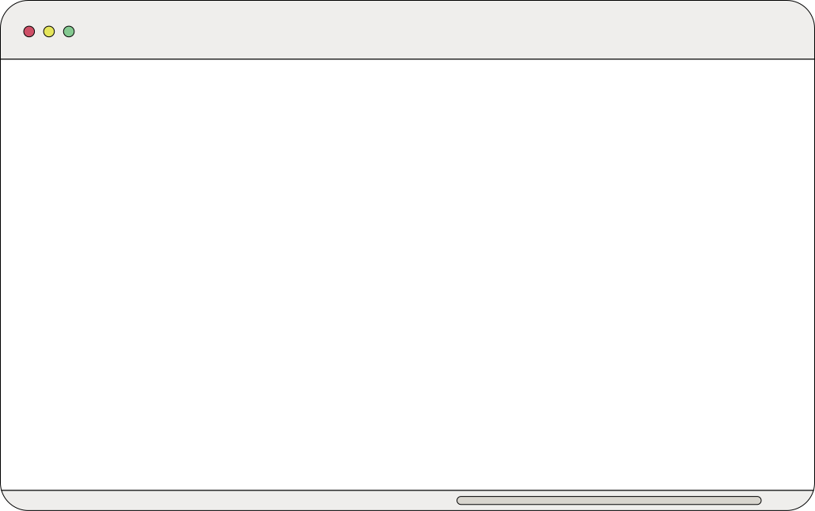






Projeto TCC
Site de Gerenciamento
Augusto-David-Enzo-Natália-Rian

Slide 2







Pensa/Sente.TXT
Vê.TXT
Preocupação com a demora por causa de acidentes e defeitos;
Confusão com as planilhas do Excel;
Telas confusas;
Colegas de equipe se embaralhando com um serviço simples;
Euler
Fala/Faz.TXT
Funcionário
do Almoxarifado
Ouve.TXT
Busca criar um sistema próprio e moderno;
Sugere melhorias de gastão;
Cobranças para agilizar o serviço;
Dores
Gastar caro em peças novas á toa;
Risco de vazamento de dados;
Ganhos
Gerenciar melhor o tempo;
Bater as metas de economia e eficiência logística;

Slide 3



Escavadeira.PNG
Demandas
Bemisa - Mineradora
Solução tecnológica para monitorar as peças com defeito que necessitam de reparo urgente - Sobressalentes Críticos

Slide 4





Desafio
O Site deve ser:
Responsivo
Acessível
Atualização em tempo real
True
False

Slide 5


HTML.PNG
O que foi Usado:
Plataformas:
Figma;
VSCode;
Github;
Linguagens:
HTML, CSS;
JavaScript;
PHP;
MySQL.

Slide 6


Agradecemos!
Vamos para a amostra prática?

